Slide 1
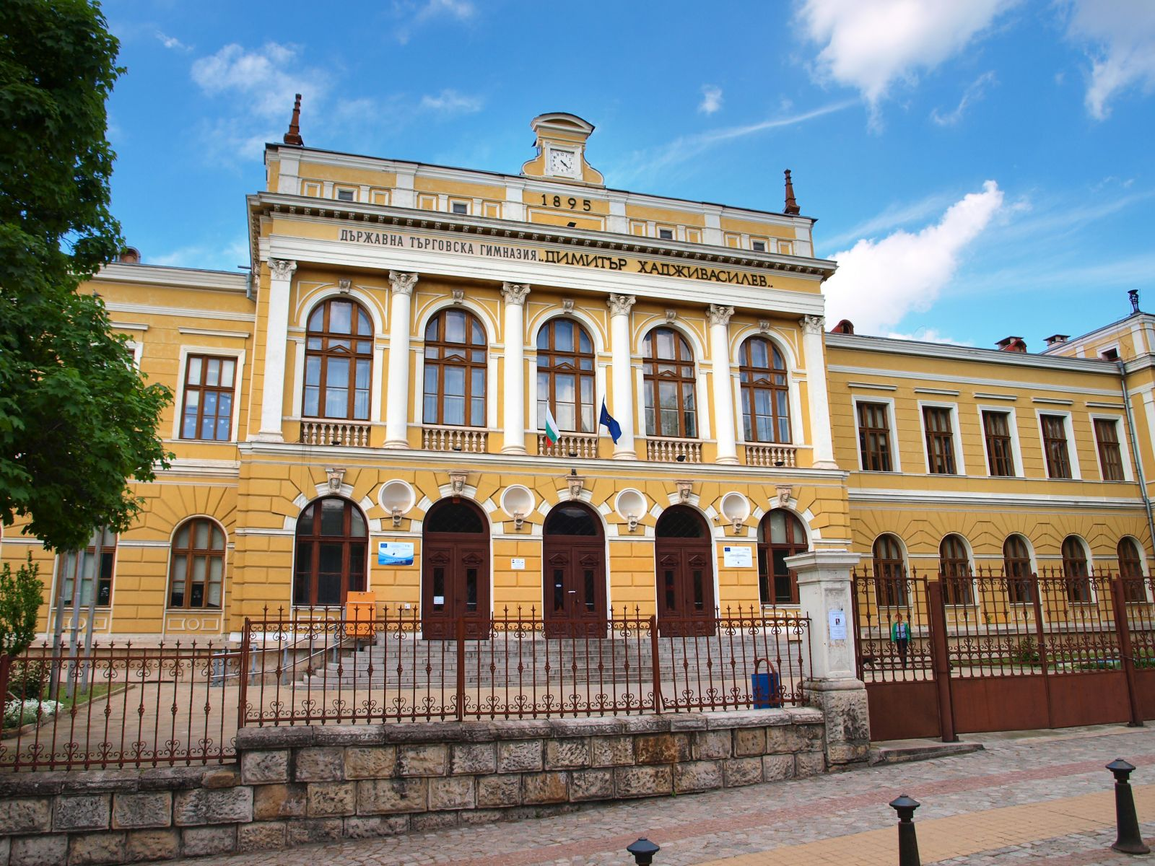


Права, ценности, споделени решения
Модул „Аз, моето семейство и моето училище“
ПДТГ „Димитър Хадживасилев“ – гр. Свищов
НП „Иновации в действие“

Slide 2

I. Цели
1. Иновацията има за цел да формира личностни качества, ценности, нагласи и мотиви, които да подпомогнат пълноценното развитие на учениците като част от училищната институция и семейна среда;
2. Да осигури комплексност и всеобхватност на състемата за възпитателна работа като част от образователната среда на ПДТГ „ Димитър Хадживасилев“ чрез активиране на заинтересованите страна и координиране на техните взаимодействия;
3. Да оптимизира технологията на възпитателния процес чрез прилагане на нови методи, форми и средства за въздействие чрез взаимодействие и включване на учениците в обществени отношения с общественозначима цел за реализиране на личностното и груповото израстване.
4. Програмата има за цел да приложи нови методи на преподаване/интерактивни методи на въздействие чрез взаимодействие, които дават възможност за активно участие на учениците и предизвикват процес на споделяне на решения, които засягат живота на ученика като част от формалната и неформална общност.

Slide 3

II. Задачи
1. Да преодолеем недостатъчната конструктивност във взаимодействието със семейната общност и разминавания в очакванията по отношение на отговорността за възпитанието;
2. Да развием личностния потенциал на учениците и тяхната мотивация за учене;
3. Да формираме и тренираме личностни качества, ценности, нагласи, в контекста на семейната и училищната общност.

Slide 4
III. Очаквани резултати
Да бъдат формирани/повишени критичното мислене, креативност, решаване на проблеми, вземане на решения и инициативност;
Осмисляне и решаване на казуси, свързани с училищната и семейната общност;
Изграждане на ключови компетентности за личностно развитие на учениците;
Изграждане на цялостна парадигма, въвличаща ученици, родители, партньори в изграждането на социални умения, мотивация за учене, решаване на проблеми, вземане на решения, инициативност и утвърждаващи нагласи за спазване на утвърдени правила и регламенти;
Придобиване на практически опит в реализиране на права, отстояване на ценности, решаване на проблеми и провеждане на различни инициативи свързани със семейната и училищна общност.

Slide 5
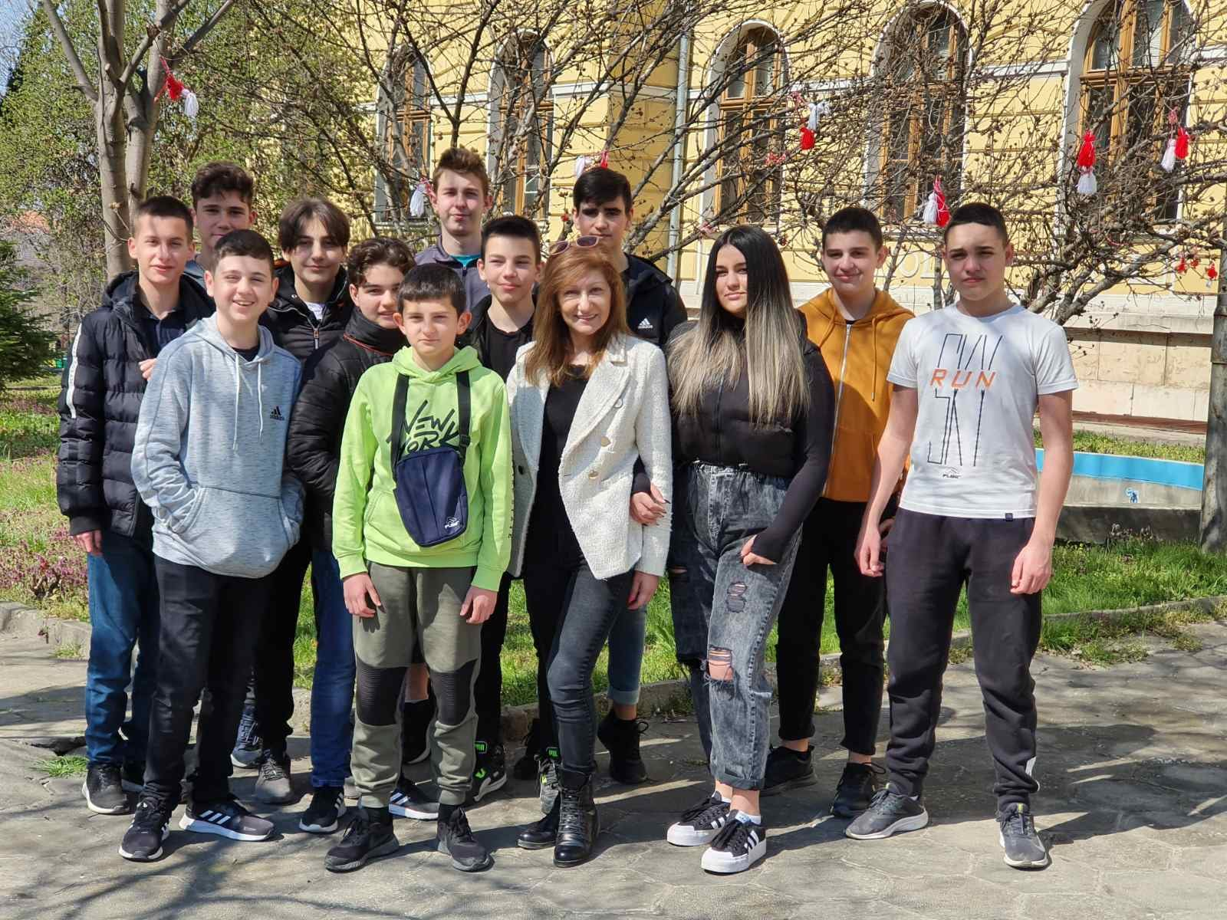
Дейности по проекта
Дискусия на тема:
„Моят гимназиален живот”

Slide 6
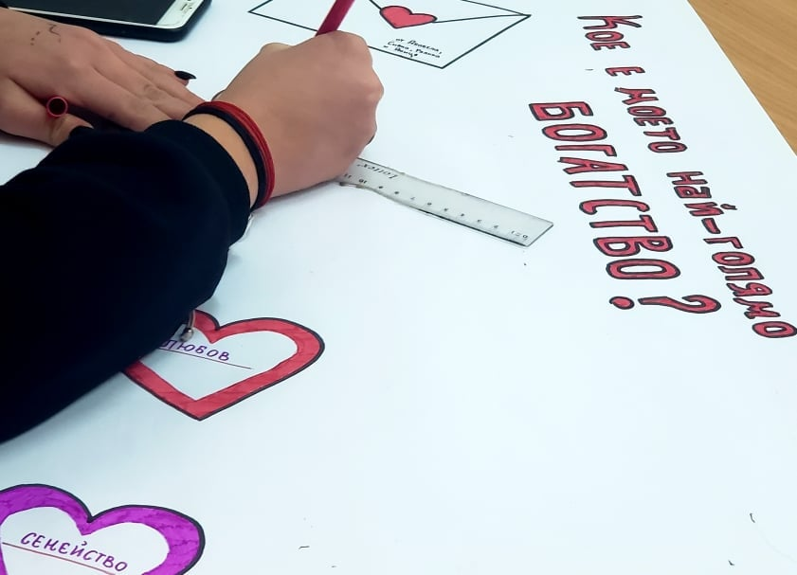
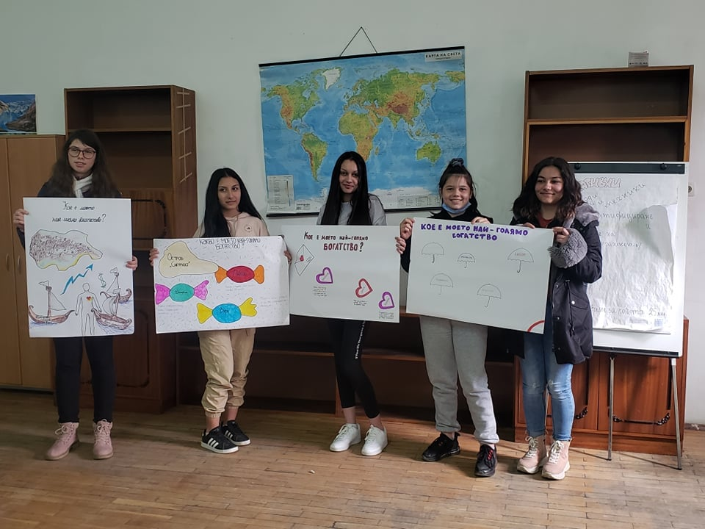
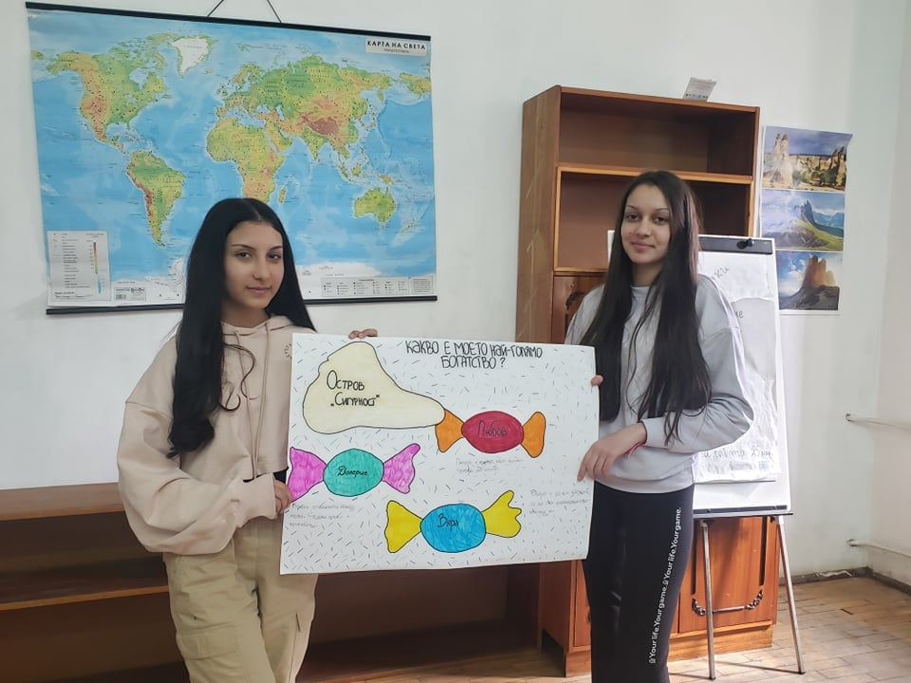
Значимостта на ценностите и благата като определящи цялостното поведение на човека.

Slide 7
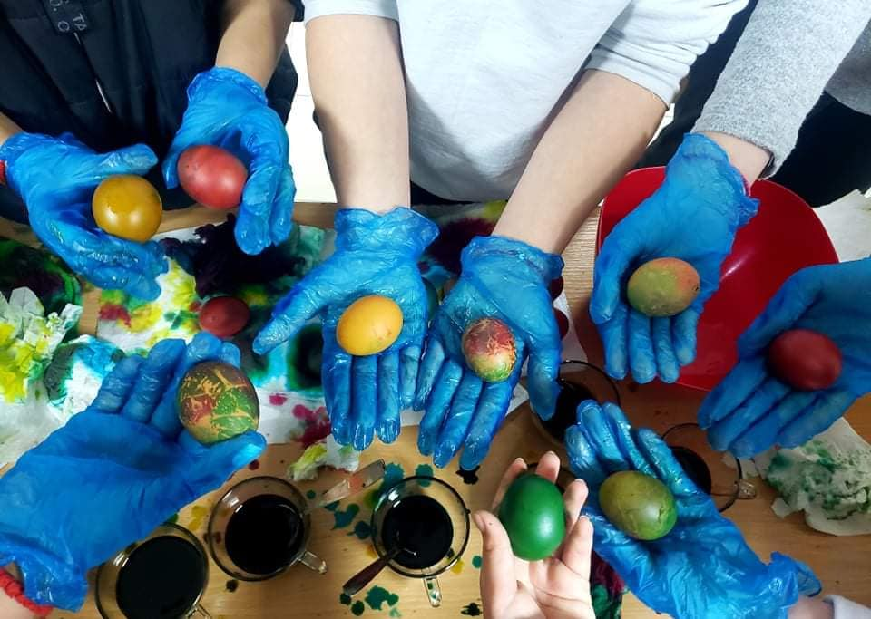
Добрите дела остават след нас
Добрите дела са най-прекият път към вярата, надеждата, любовта като общочовешки добродетели.
VIII б клас направиха своето мъничко светло добро, боядисвайки яйца.
Инициативата има за цел да приобщи и насърчи учениците към творчество и изява.

Slide 8
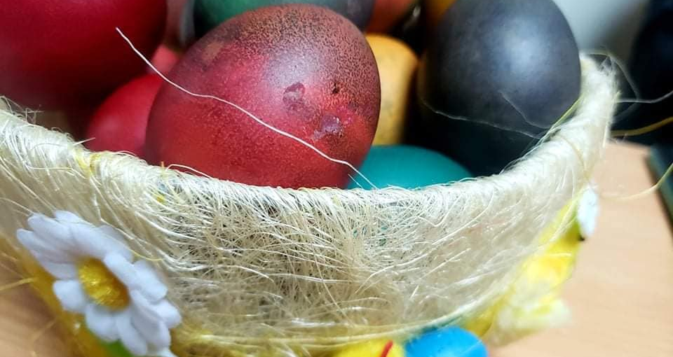
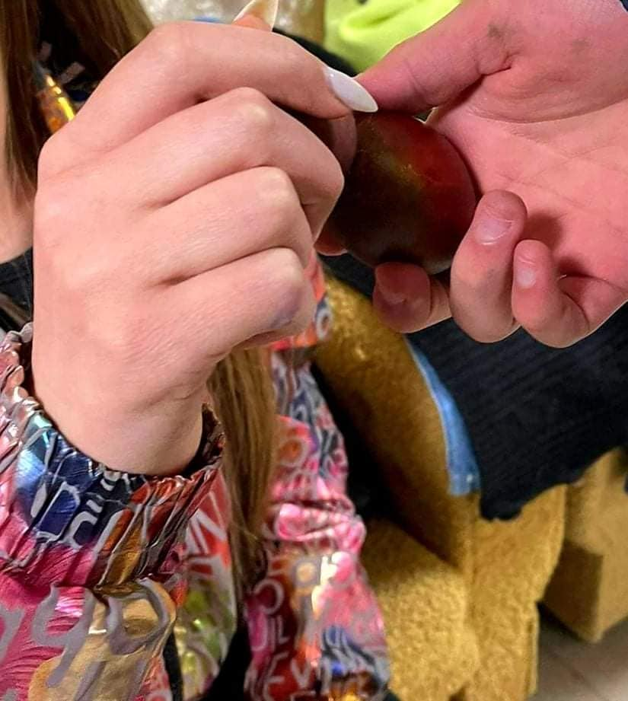
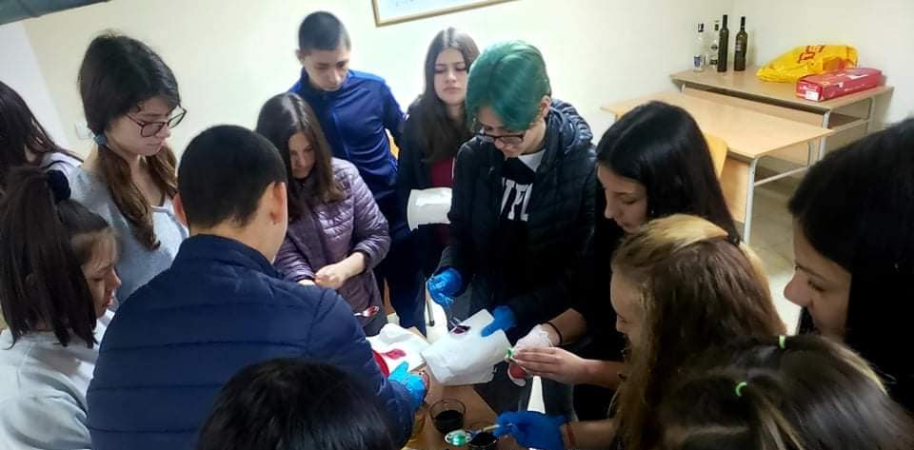

Slide 9

Представяне на ученически проекти
„Моето училище“
Учениците имаха поставена задача да създадат анкета, въпросник, интервю или репортаж с въпроси, насочени с към учители, съученици и родители​.
Учениците имаха възможност да работят както индивидуално, така и в екип.
Създадени бяха анкети, презентации и видео клипове, в които учениците показаха своите проекти идеи, умения и компетентности.

Slide 10
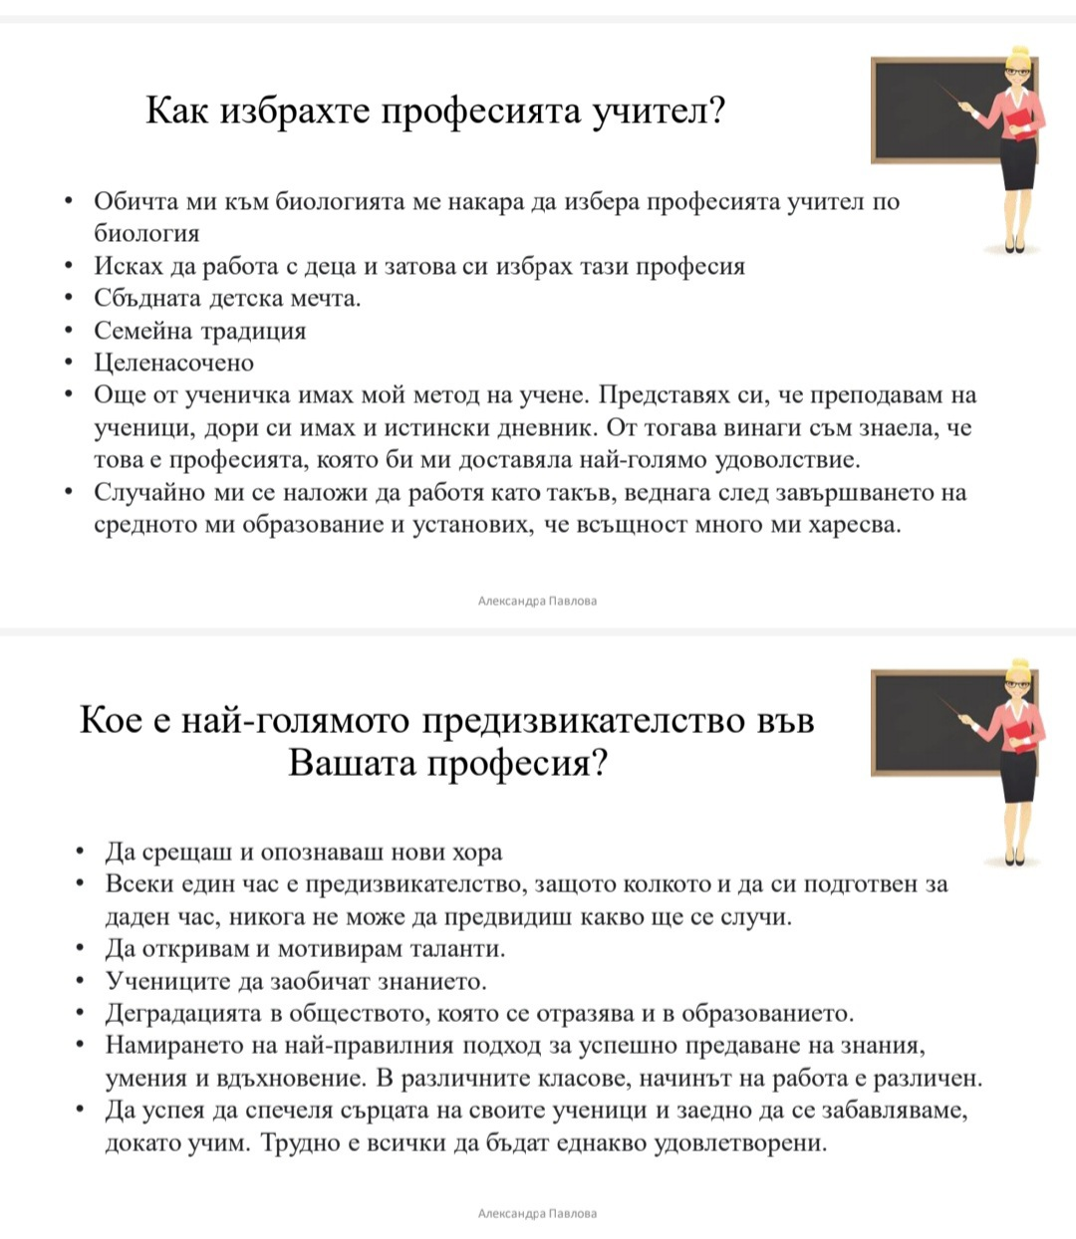
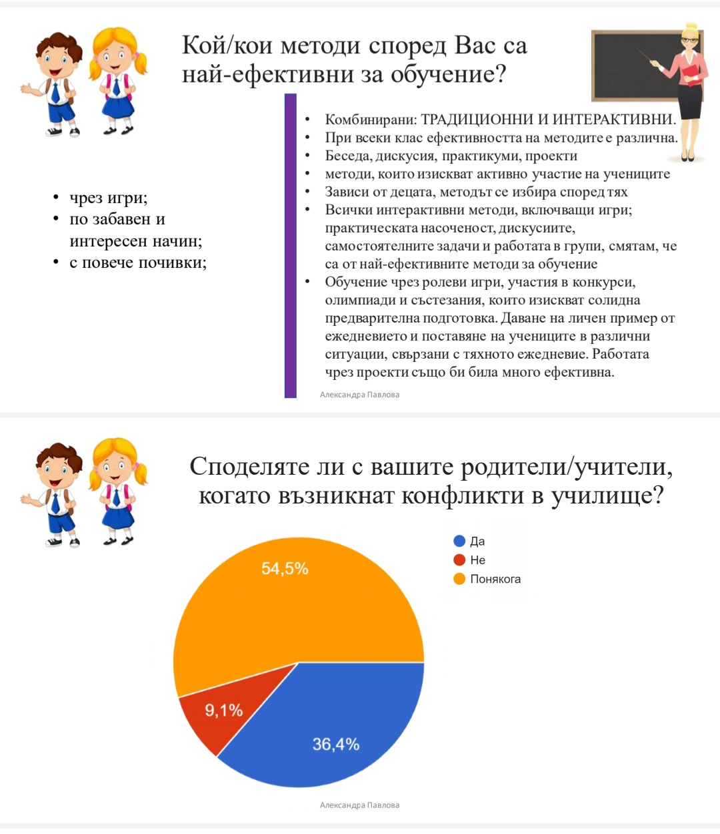
Въпроси към учители

Slide 11

Въпроси към родители
Вие ли избрахте детето Ви да учи в това училище? Ако да, какви са Вашите аргументи ЗА: ​
Как реагирате, когато в училище има проблем свързан с Вашето дете? ​
Какви са вашите предложения за контакти с училището? Напр. повече родителски срещи/повече инициативи, свързани с родители. ​
До каква степен бихте искали да бъдете ангажирани с училищния живот? ​
Споделят ли децата с Вас своите преживявания в училище? Търсят ли вашето съдействие?

Slide 12
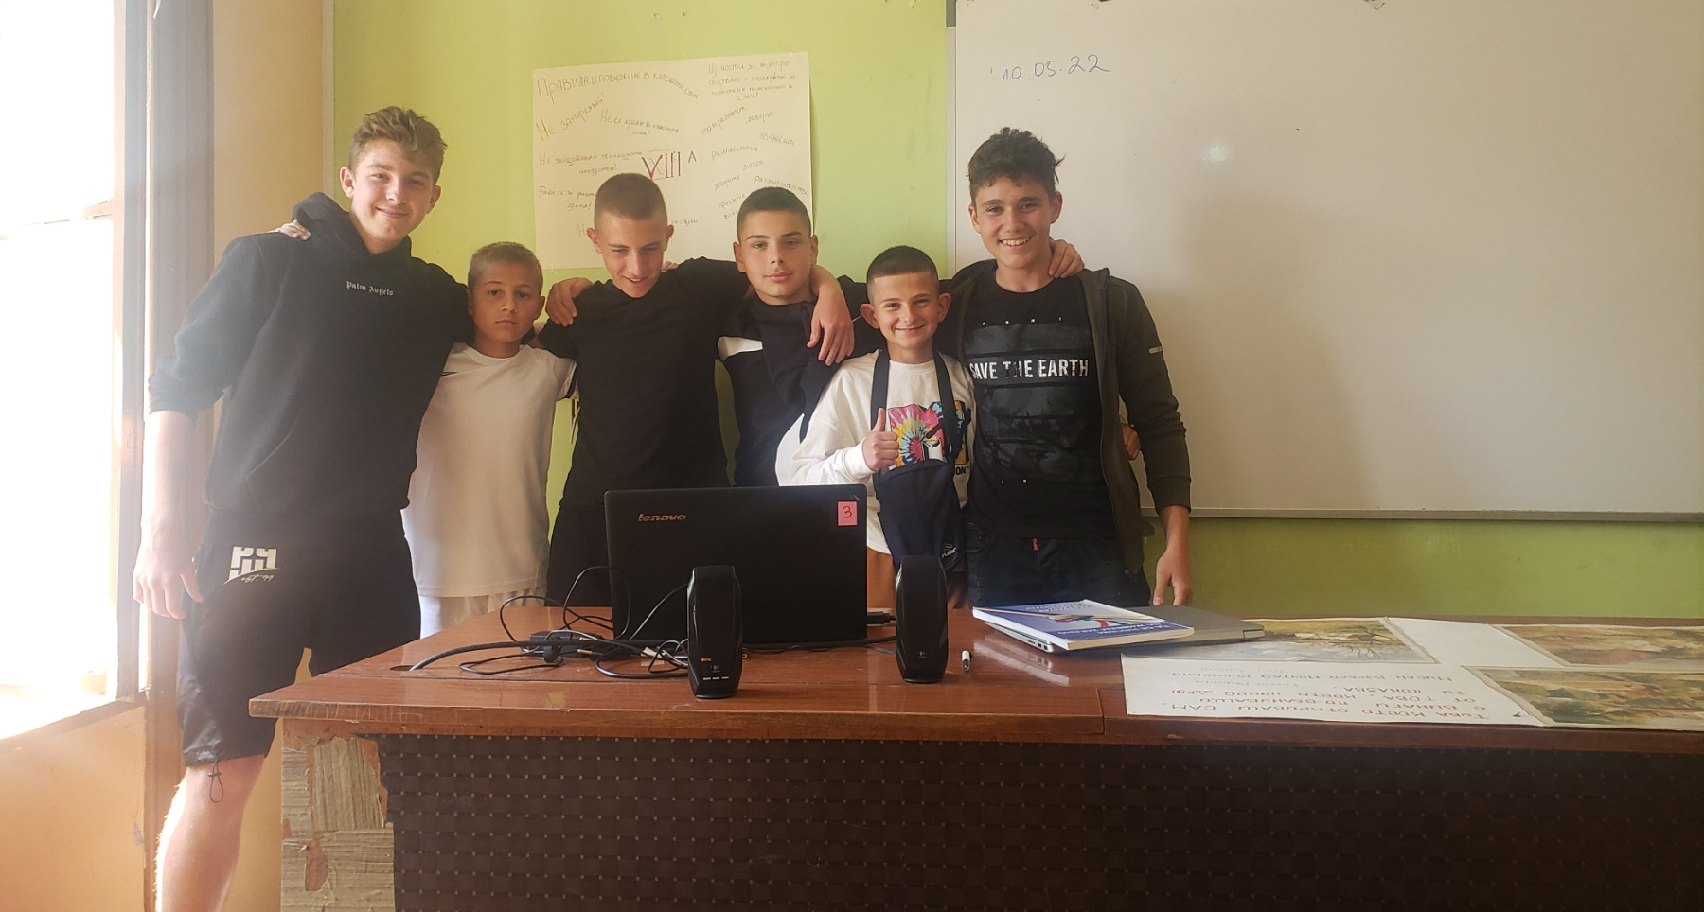
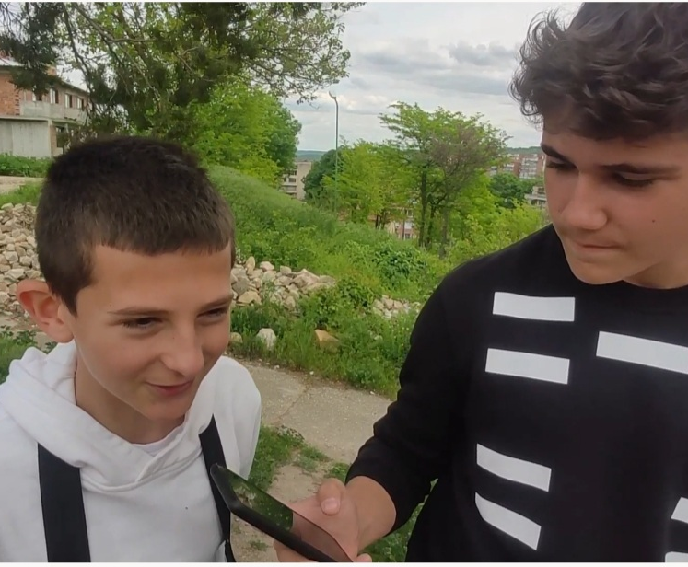
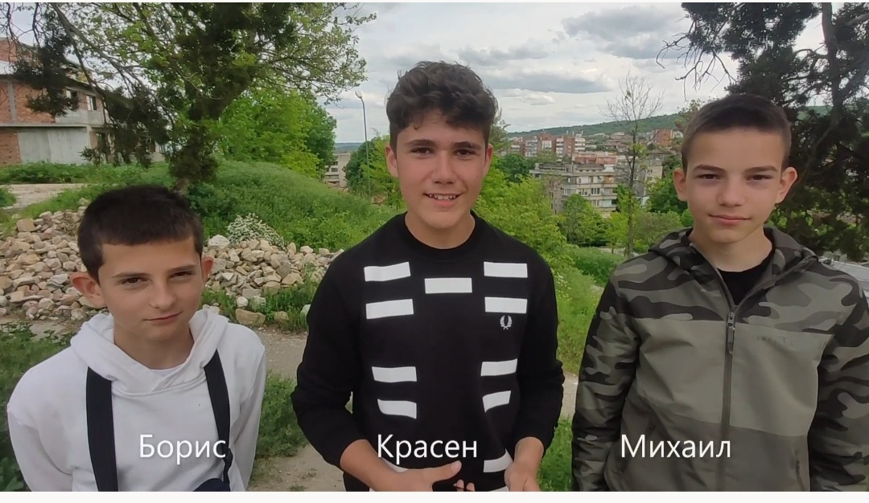

Slide 13
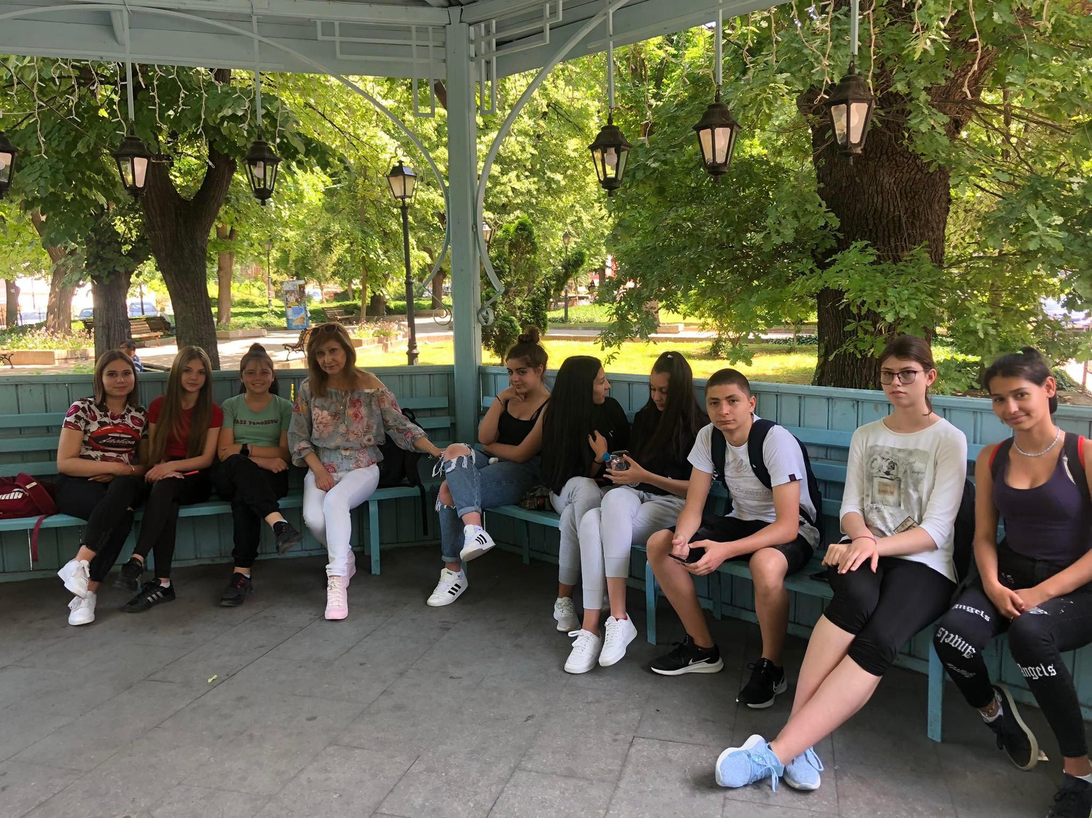
"Семейството като фактор за личностно развитие"
В неформална среда учениците от Търговската гимназия проведоха дискусия и се обединиха около извода, че семейството е първият възпитателен фактор, който влияе върху личността на човека.

Slide 14
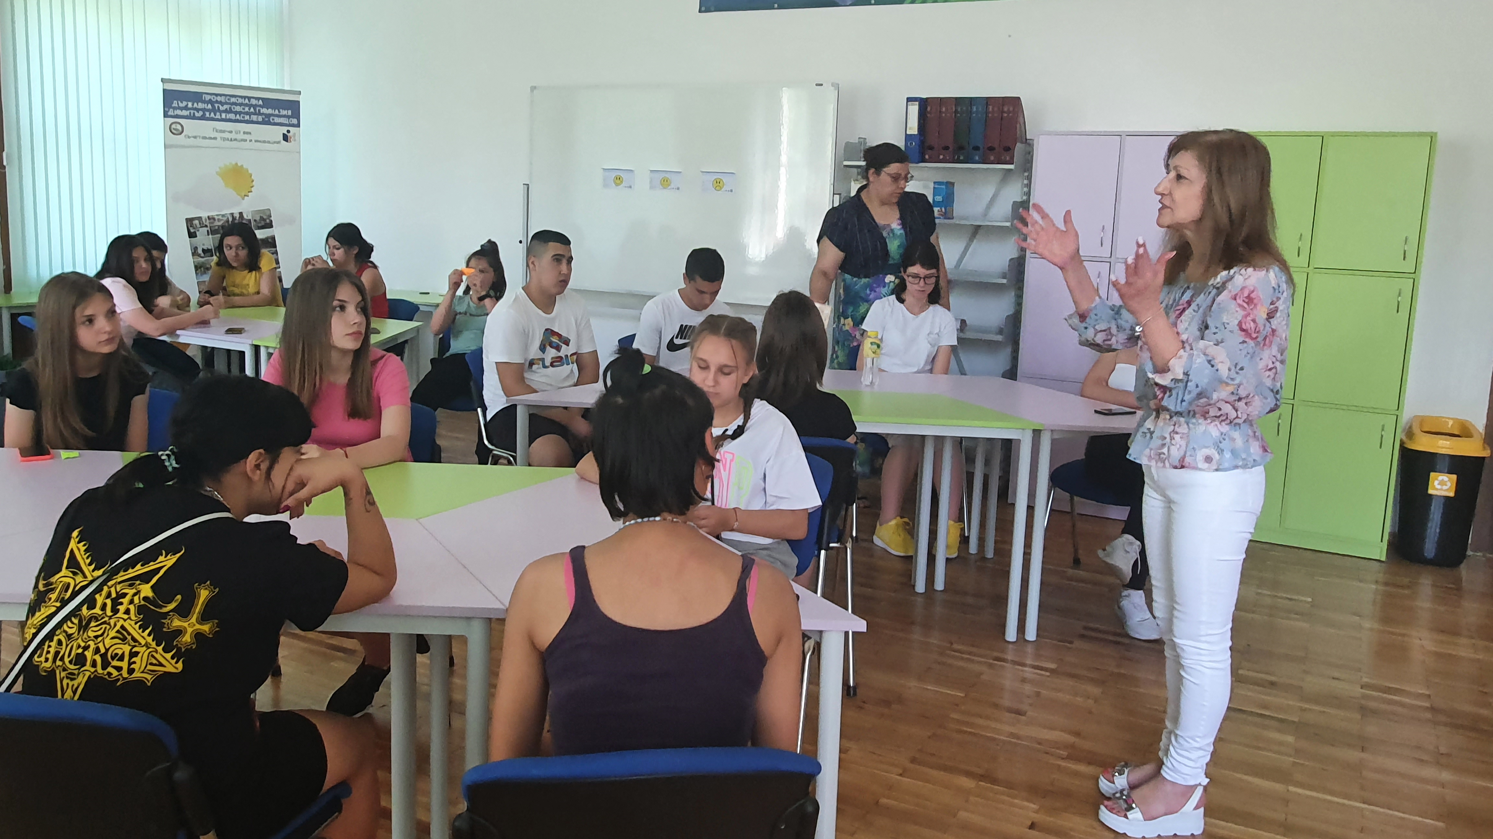
Открит урок на тема: „Взаимодействие с родители“

Slide 15
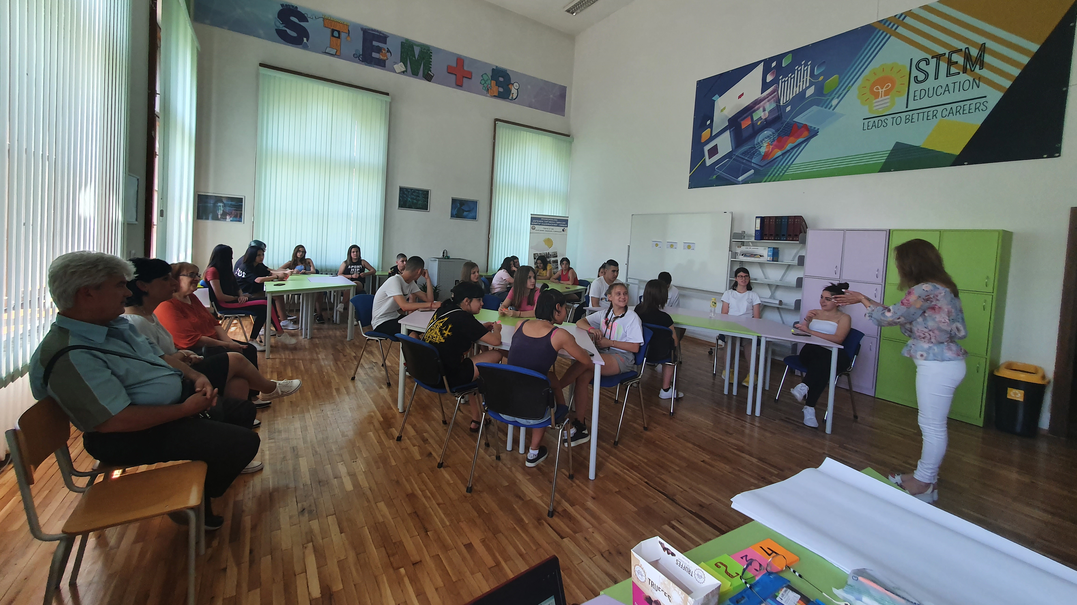
Открит урок на тема: „Взаимодействие с родители“

Slide 16
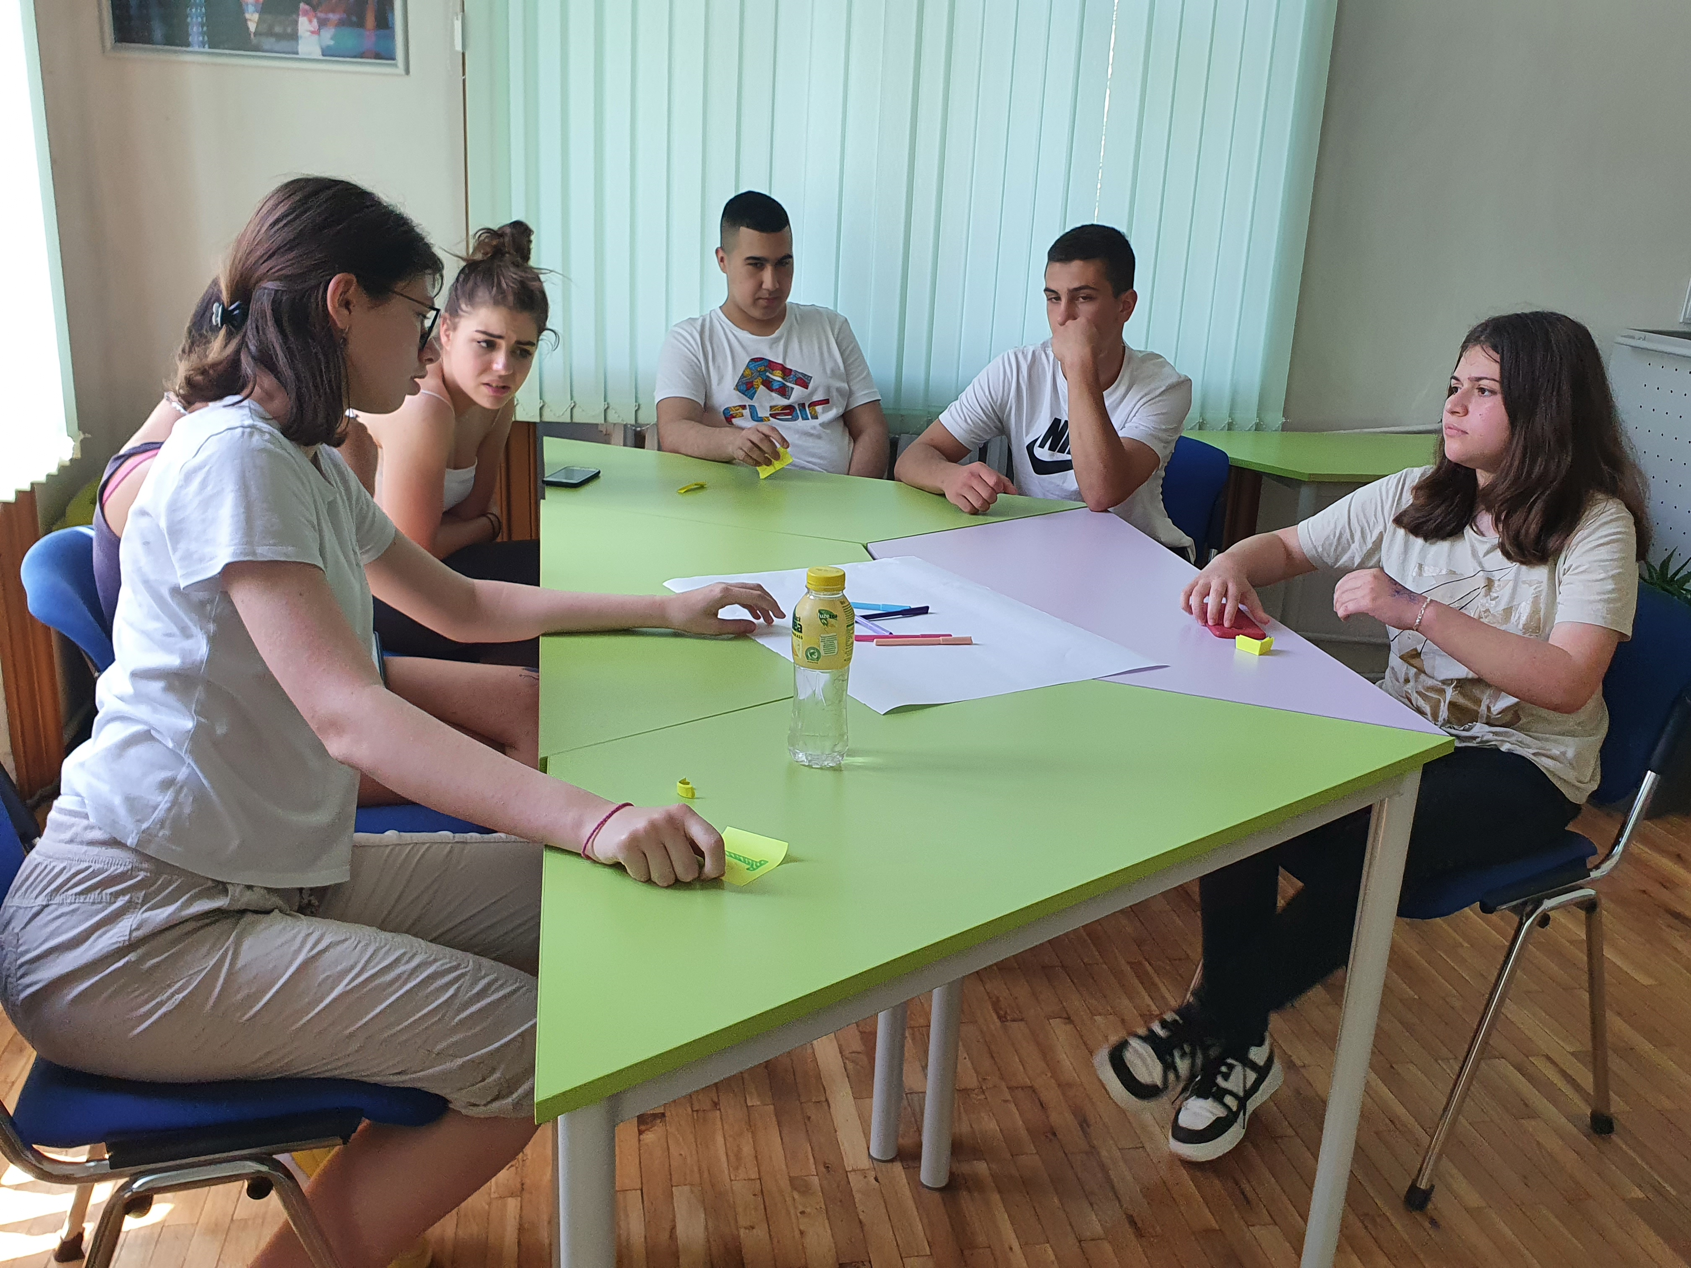
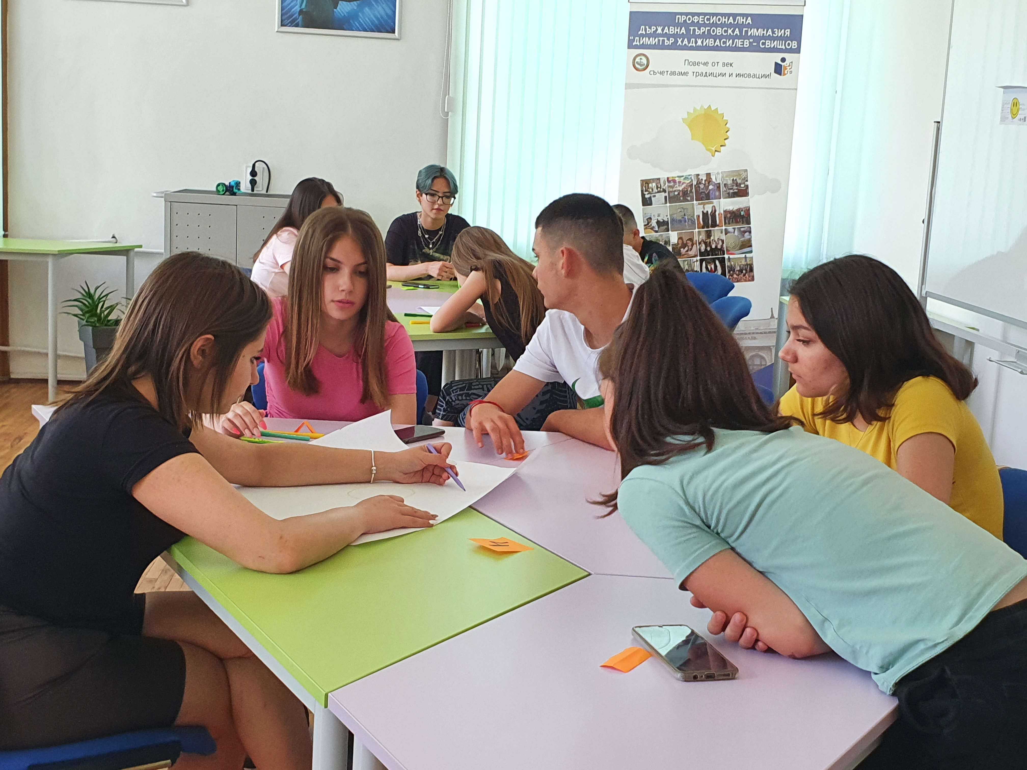
Открит урок на тема: „Взаимодействие с родители“

Slide 17
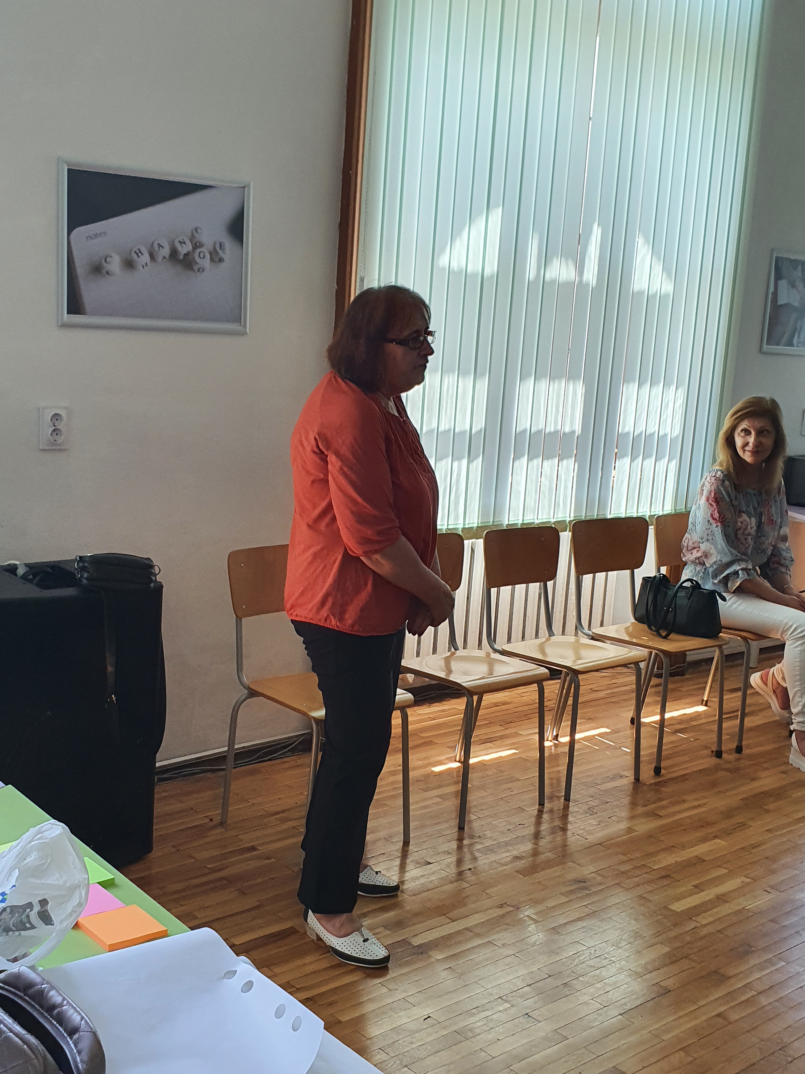
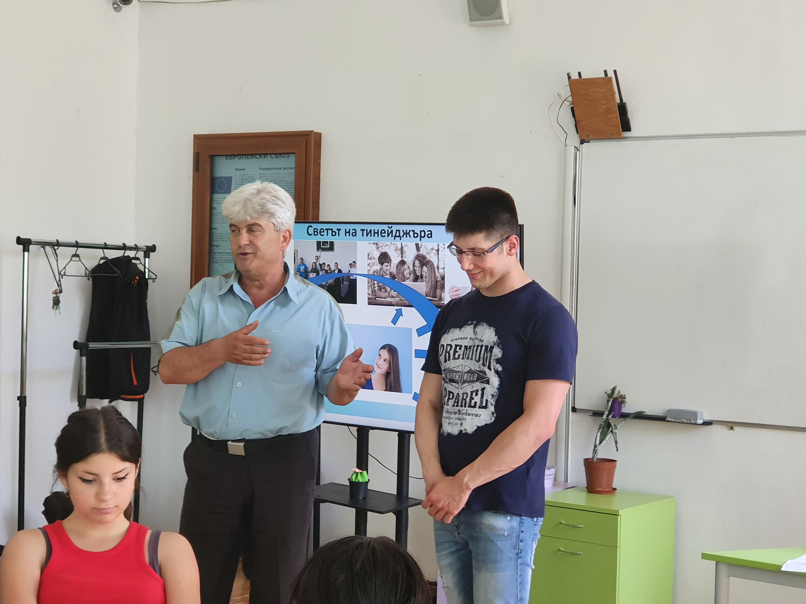
Открит урок на тема: „Взаимодействие с родители“

Slide 18


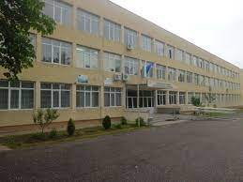
Предстоящи събития
В периода 08 – 09 юни 2022 г. екип от ПДТГ „Димитър Хадживасилев“ ще осъществи обмен и ще гостува на Професионална гимназия по техника и мениджмънт „Христо Ботев“ – Ботевград. Екипът е в състав Румяна Пенева – координатор на проекта, Альоша Кушлов и Петя Гутева – членове на екипа по проекта и 5 ученици от VIIIа и VIIIб клас. Домакините ще представят, пред Търговската гимназия, Професионална гимназия по електротехника и строителство – Търговище и пред СУ „Христо Ботев“ – Славяново, своята иновация „Безхартиено обучение чрез използване на Google Apps for Education“

Slide 19
Предстоящи събития
В периода 22 -24 юни 2022 г. ПДТГ „Димитър Хадживасилев“ ще е домакин по НП „Иновации в действие“ и ще посрещне екипите от Професионална гимназия по техника и мениджмънт „Христо Ботев“ – Ботевград и СУ „Христо Ботев“ – Славяново. Пред гостите екипът на Търговската гимназия ще представи няколко открити урока и ще дискутира с тях по въпросите за предизвикателствата пред иновативното училище.

